Slide 1
『INTERMEDIATE KANJI BOOK』VOL.1
L６ グループ練習

Slide 2
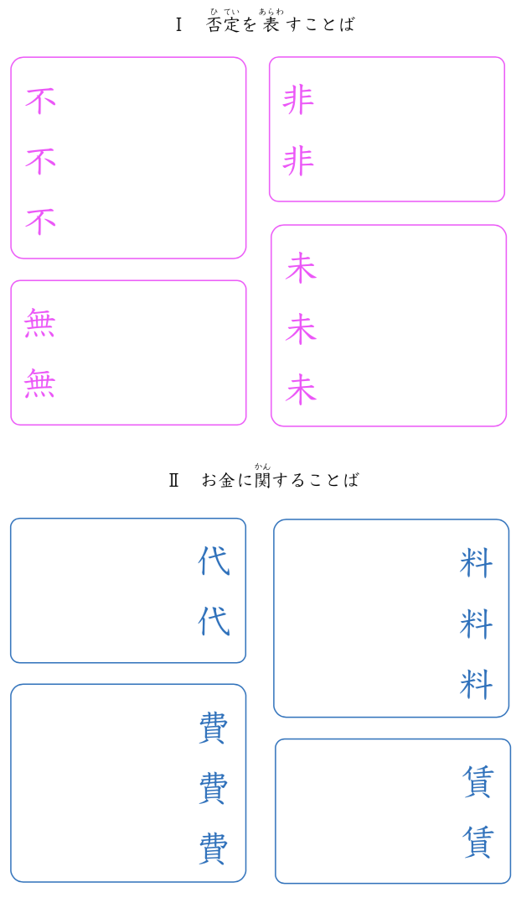
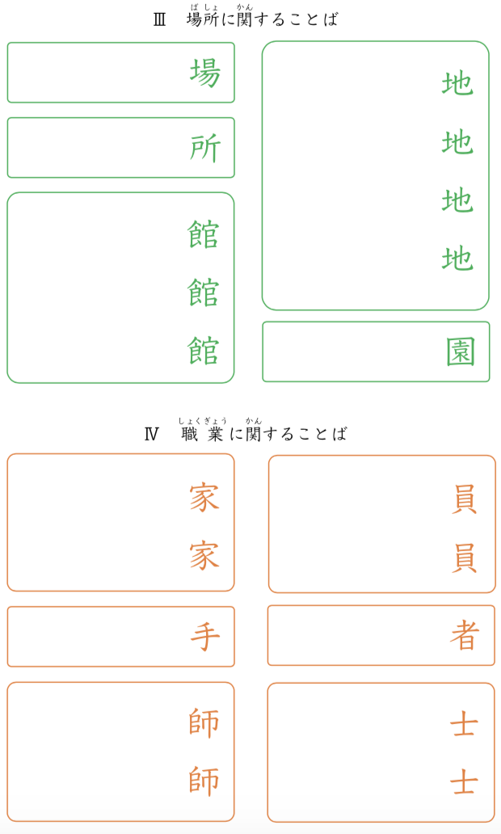
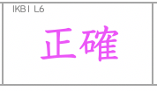
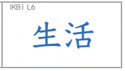
かんじ
同じ色の漢字のカードを使って、ことばを作ります。みんなで考えてください。
例）不正確
例）生活費
じゅんばん
次へ
Ⅰ→Ⅱ→Ⅲ→Ⅳの順番にしましょう。

Slide 3
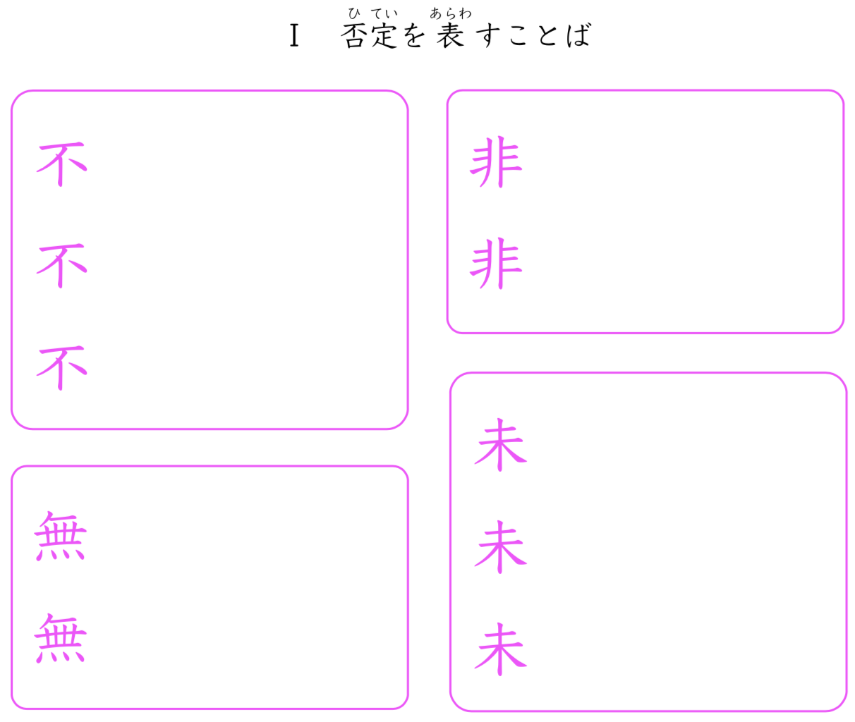
単純
く
あ
かくにん
ぜんぶ組み合わせたら、答えを確認しましょう。
答えを見る

Slide 4
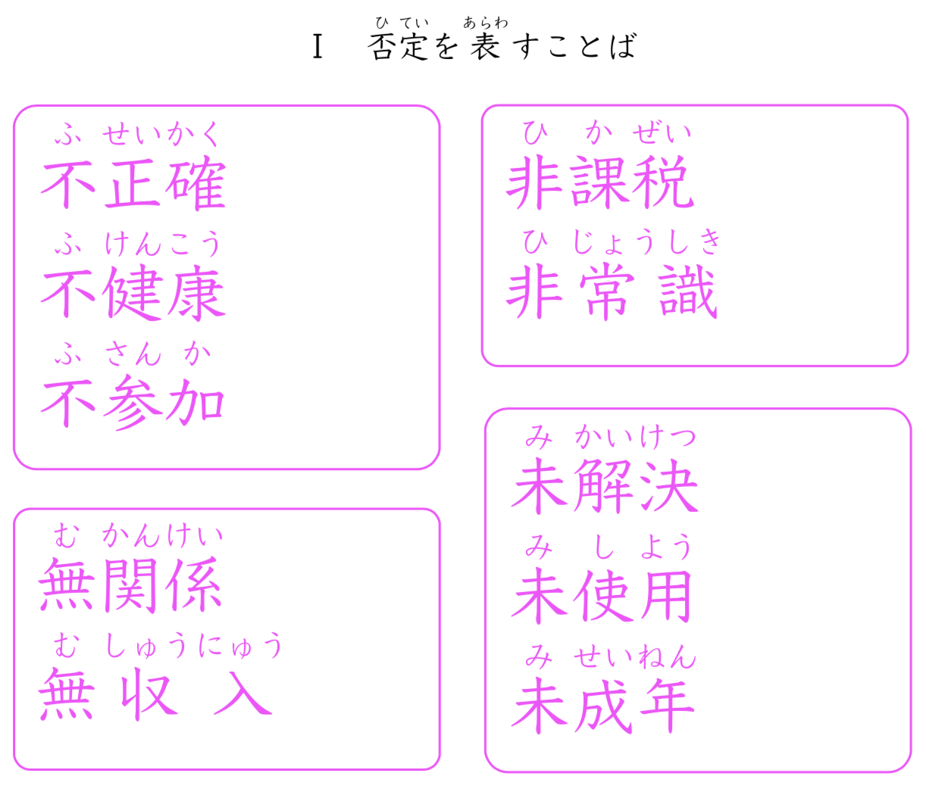
単純
次へ

Slide 5
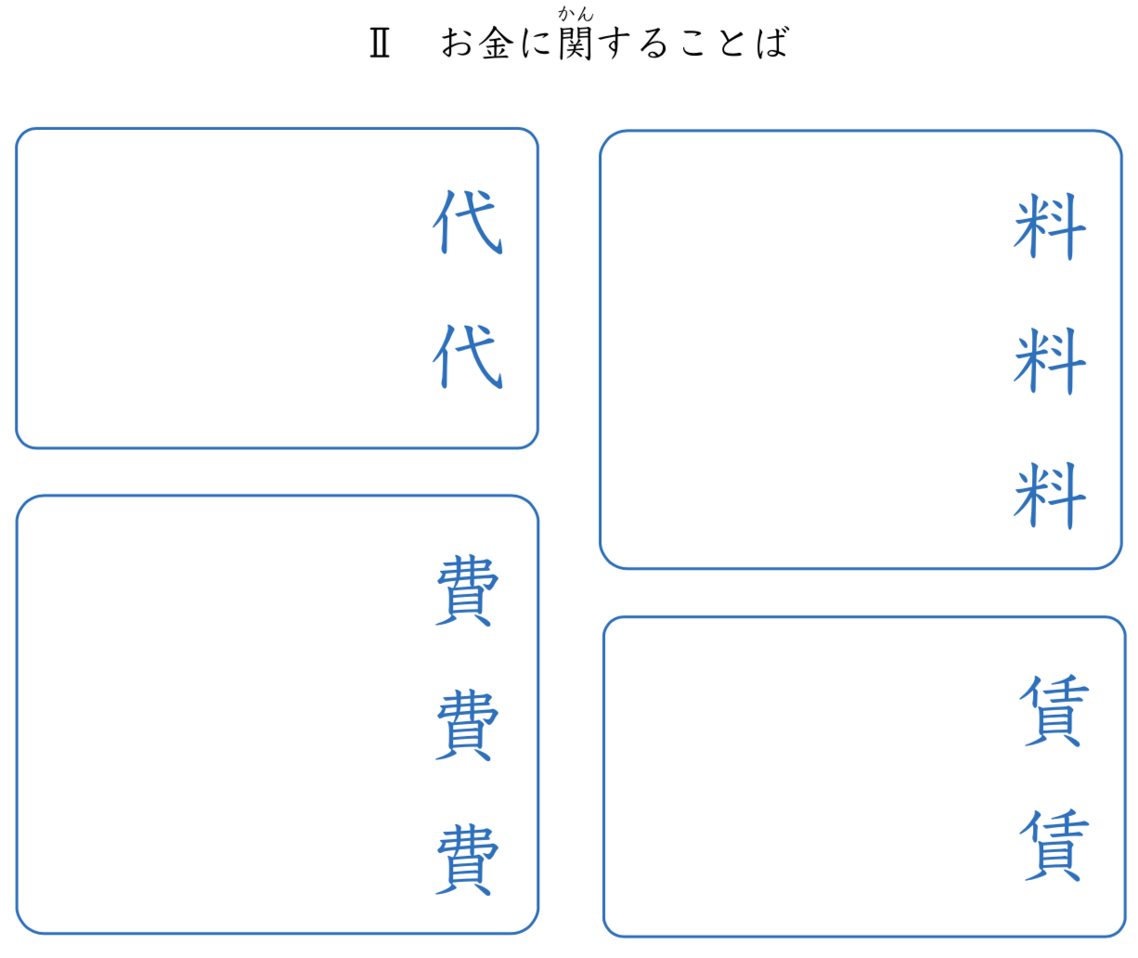
単純
く
あ
かくにん
ぜんぶ組み合わせたら、答えを確認しましょう。
答えを見る

Slide 6
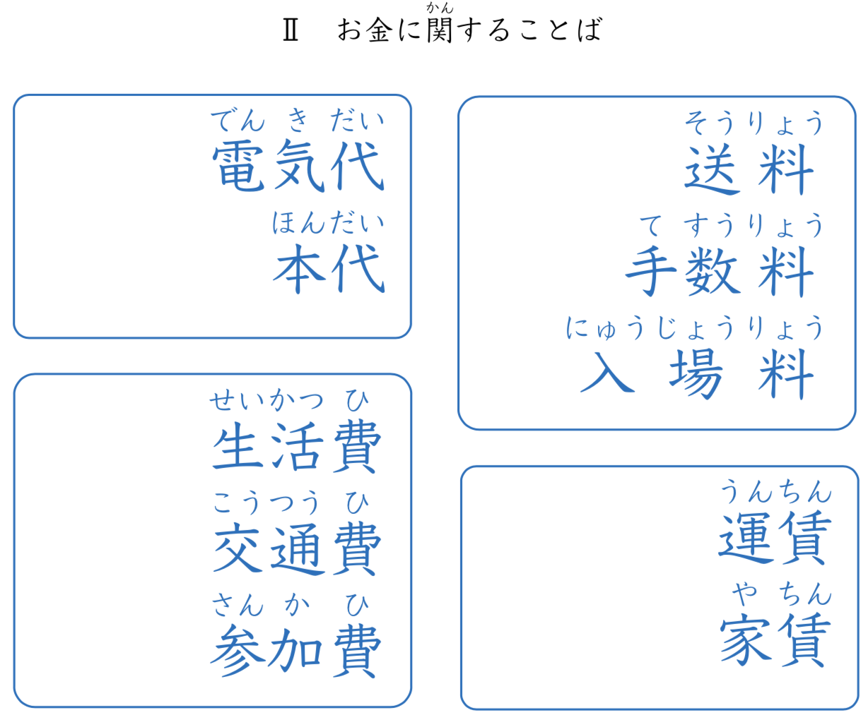
単純
次へ

Slide 7
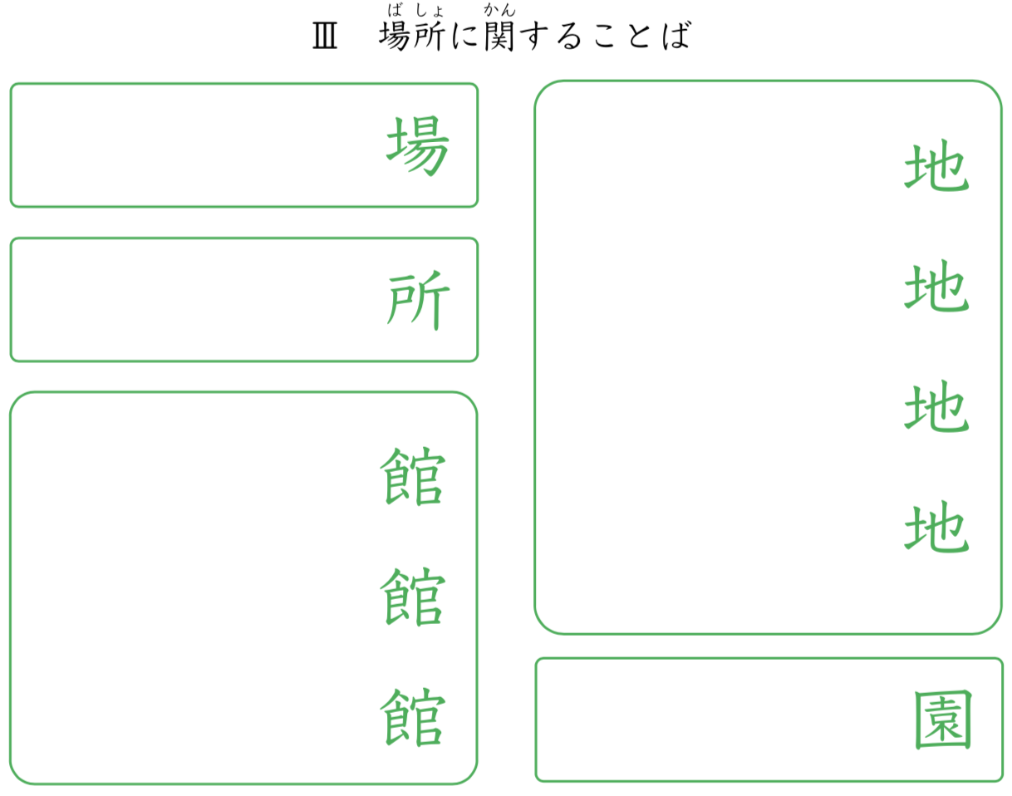
単純
く
あ
かくにん
ぜんぶ組み合わせたら、答えを確認しましょう。
答えを見る

Slide 8
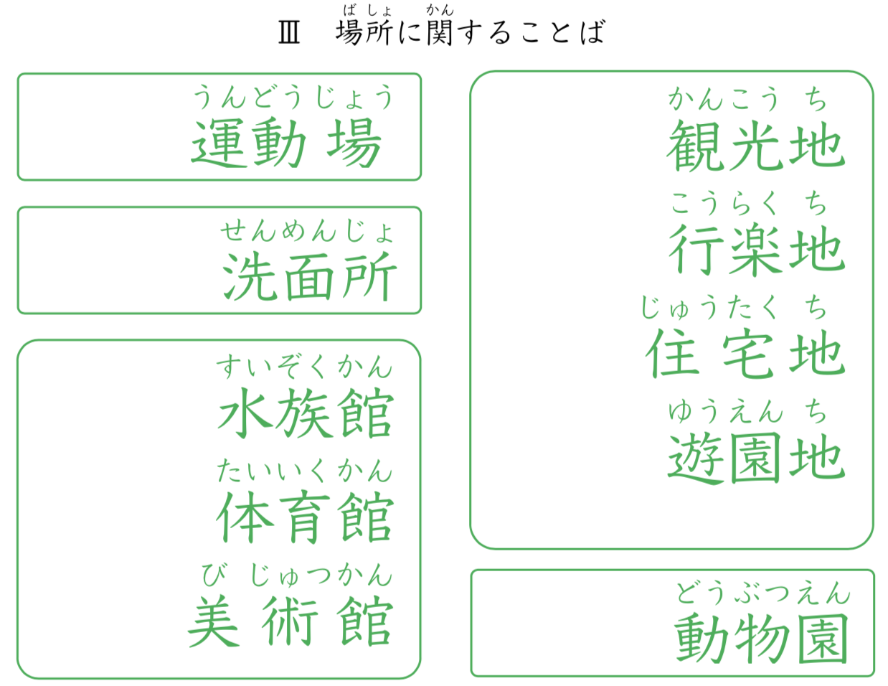
単純
次へ

Slide 9
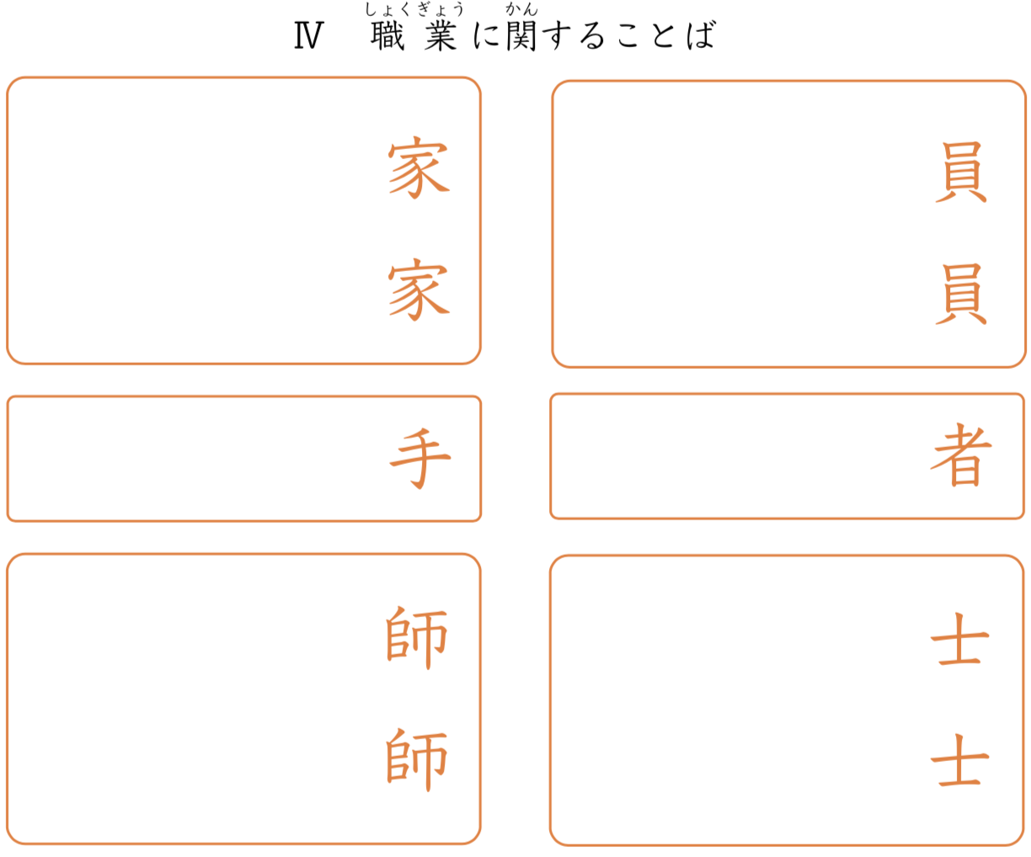
単純
く
あ
かくにん
ぜんぶ組み合わせたら、答えを確認しましょう。
答えを見る

Slide 10
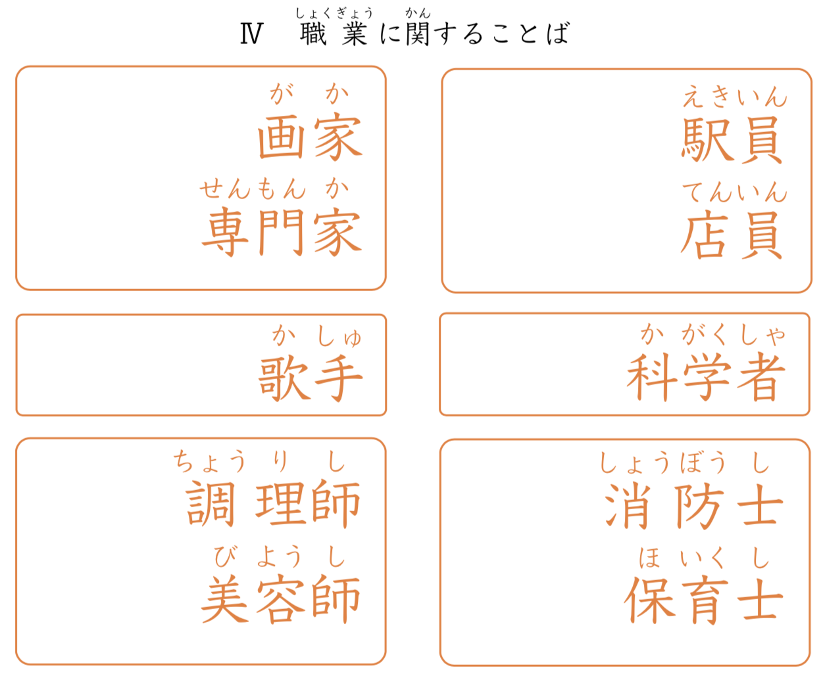
単純
次へ

Slide 11

単純

